Slide 1
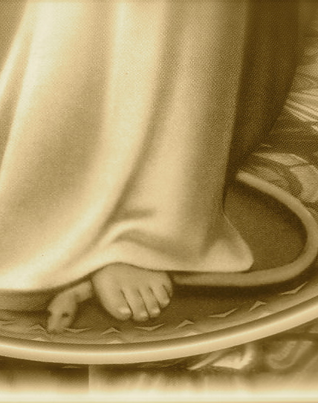
Schepping
dr. Raymond R. Hausoul

Slide 2
Gods volmaakte schepping
Oorspronkelijke schepping
Nieuwe schepping
Christus

Slide 3
Zonde
kiest verval
Thora
kiest leven

Slide 4
Lichaam
Ziel
Geest
Hart tegen God
Lichaam
Ziel
Geest
Hart richting God

Slide 5
Eenheid van de mens
Geen tweedeling: geest | lichaam
Een eenheid: geest-lichaam-ziel.

